Slide 1


CHÚC MỪNG NĂM MỚI
Năm 2024

Slide 2
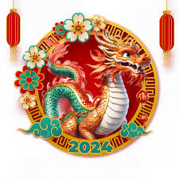



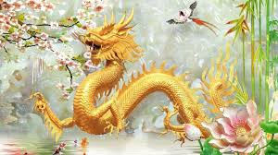


Slide 3


CHÀO MỪNG
CÁC EM ĐẾN VỚI
MÔN TIẾNG VIỆT LỚP 5B
GIÁO VIÊN: NGUYỄN THỊ HƯNG

Slide 4
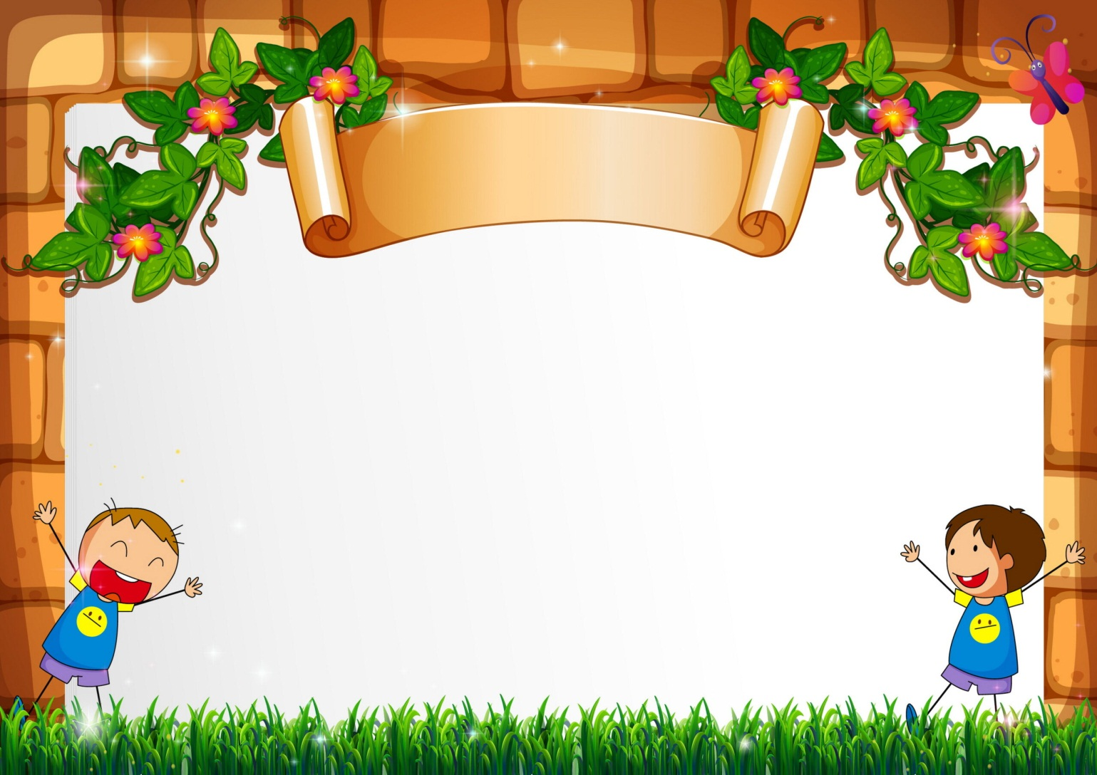


NÀM
TIẾNG VIỆT LỚP 5
BÀI 22B. MỘT DẢI BIÊN CƯƠNG (TIẾT 1+2+3)
(Hướng dẫn học trang 44 tập 2)

Slide 5








NHỮNG ĐIỀU CẦN LƯU Ý
Chuẩn bị sẵn sàng đồ dùng học tập, sách Hướng dẫn học Tiếng Việt 5 quyển 2.
Tập trung lắng nghe và làm theo yêu cầu của cô giáo.
Hoàn thành bài tập cô giao.

Slide 6





MỤC TIÊU
1. Đọc - hiểu bài thơ Cao Bằng.
2. Ôn tập về văn kể chuyện.
3. Nghe – kể lại một câu chuyện Ông Nguyễn Khoa Đăng; hiểu ý nghĩa câu chuyện.

Slide 7

KHỞI ĐỘNG

Slide 8




CHÚNG MÌNH
CÙNG KHỞI ĐỘNG NHÉ!

Slide 9
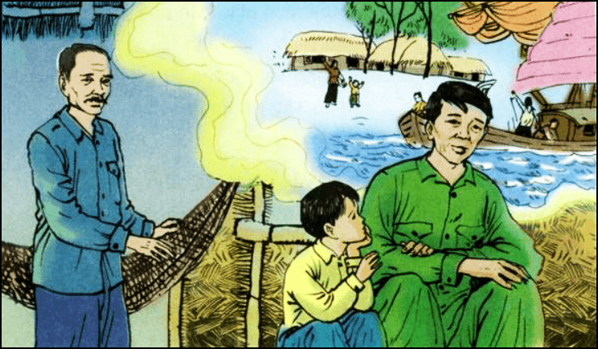

Đọc lại bài:
“Lập làng giữ biển”
(Hướng dẫn học trang 40-41”

Slide 10

Trò chơi
Ai nhanh hơn?

Slide 11

AI NHANH HƠN?
Bố và ông của Nhụ bàn với nhau việc gì?
Câu 1
Họp làng để di dân ra đảo, đưa dần
cả nhà ra đảo.
2
8
0
1
3
6
7
9
10
5
4
A
B
Sức khoẻ của ông rất yếu, ông sẽ ở lại
làng trên đất liền.
Hết giờ
Ông muốn mất ở làng cũ, ông không
muốn mất ở đảo.
C

Slide 12
AI NHANH HƠN?
Việc lập làng mới ngoài đảo có lợi gì?
Câu 2
Làng mới trên đảo đã có sẵn nhiều
vàng lưới, nhiều thuyền.
2
8
0
1
3
6
7
9
10
5
4
A
Làng mới có đất rộng, bãi dài, cây xanh,
nước ngọt, ngư trường gần.
B
Hết giờ
c
Làng mới đã có chợ, trường học, nghĩa
trang - không như làng ở đất liền.

Slide 13
AI NHANH HƠN?
Đoạn cuối “Vậy là việc... phía chân trời...”
nói lên suy nghĩ gì của Nhụ?
Câu 3
Kế hoạch của bố đã được quyết định,
một làng đảo sẽ được lập ra.
2
8
0
1
3
6
7
9
10
5
4
A
B
Những người dân chài dũng cảm sẽ làm
thay đổi đảo Mõm Cá Sấu.
Hết giờ
Hòn đảo bồng bềnh phía chân trời là mơ
ước xa xôi của Nhụ.
C

Slide 14
AI NHANH HƠN?
Bài văn nói lên điều gì?
Câu 4
Đất nước còn nhiều hòn đảo giàu tiềm
năng, cần được khai thác, khám phá.
2
8
0
1
3
6
7
9
10
5
A
4
Những khó khăn đang đợi những người xây
dựng cuộc sống mới trên đảo Mõm Cá Sâu.
B
Hết giờ
Ca ngợi những dân chài táo bạo, dám rời mảnh đất quen thuộc
tới hòn đảo ngoài biển đế lập làng, giữ một vùng biển
của Tổ quốc.
c

Slide 15



Nêu nội dung của bài.

Slide 16

NỘI DUNG:
Bố con ông Nhụ dũng cảm lập làng, giữ biển.

Slide 17



CHÚC MỪNG CÁC BẠN!

Slide 18

CÔ CẢM ƠN
CÁC EM!

Slide 19


Thứ Tư, ngày 7 tháng 2 năm 2024
Tiếng Việt
Bài 22B. MỘT DẢI BIÊN CƯƠNG
(Tiết 1)
Hướng dẫn học trang 44

Slide 20





MỤC TIÊU
- Đọc - hiểu bài thơ Cao Bằng.

Slide 21
HOẠT ĐỘNG
CƠ BẢN

Slide 22
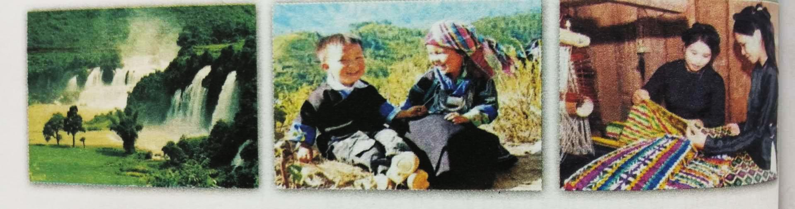
1. Quan sát các tấm ảnh dưới đây và cho biết em có cảm nhận gì về cảnh vật và con người trong ảnh.

Slide 23
- Ảnh 1: Cảnh thác nước và đồi núi trập trùng đem lại cho chúng ta cảm giác thiên nhiên vừa hoang sơ lại vừa hùng vĩ.
- Ảnh 2: Những trẻ em người dân tộc đang cười nói vui vẻ, hồn nhiên, trong trẻo.
- Ảnh 3: Các bà và các chị cần cù, chăm chỉ lao động.
Nhận xét: Cảnh vật thiên nhiên thì đẹp một cách hoang sơ, hùng vĩ. Con người thì hồn nhiên, trong sáng, chân chất; họ cũng rất cần cù, chăm chỉ và yêu lao động.

Slide 24
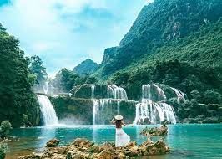
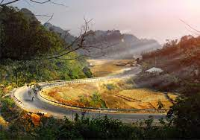
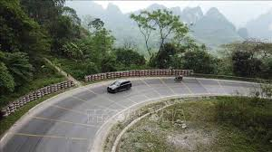
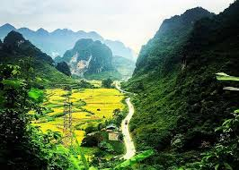
PHONG CẢNH Ở CAO BẰNG

Slide 25
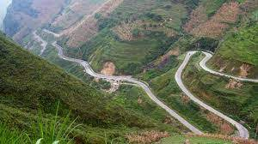
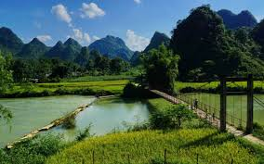
2. Nghe thầy cô (hoặc bạn) đọc bài sau:
Cao Bằng
Còn núi non Cao Bằng
Đo làm sao cho hết
Như lòng yêu đất nước
Sâu sắc người Cao Bằng.
Đã dâng đến tận cùng
Hết tầm cao Tổ quốc
Lại lặng thầm trong suốt
Như suối khuất rì rào.
Bạn ơi có thấy đâu
Cao Bằng xa xa ấy
Vì ta mà giữ lấy
Một dải dài biên cương.
(Trúc Thông)
Sau khi qua Đèo Gió
Ta lại vượt Đèo Giàng
Lại vượt đèo Cao Bắc
Thì ta tới Cao Bằng.
Cao Bằng, rõ thật cao!
Rồi dần bằng bằng xuống
Đầu tiên là mận ngọt
Đón môi ta dịu dàng.
Rồi đến chị rất thương
Rồi đến em rất thảo
Ông lành như hạt gạo
Bà hiền như suối trong.

Slide 26
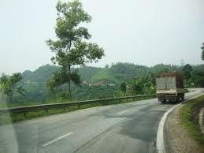
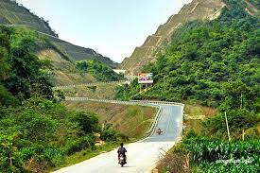
3. Đọc từ ngữ và lời giải nghĩa:
- Cao Bằng: tỉnh miền núi phía Đông Bắc nước ta, giáp với Trung Quốc.
- Đèo: đường dốc vắt qua ngang núi
- Đèo Gió, Đèo Giàng: hai đèo thuộc tỉnh Bắc Kạn, nằm trên đường từ Bắc Kạn đi Cao Bằng.
- Đèo Cao Bắc: đèo thuộc tỉnh Cao Bằng.

Slide 27
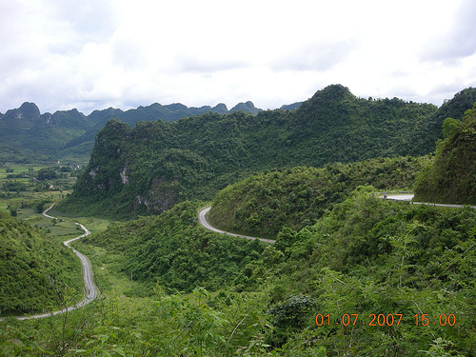
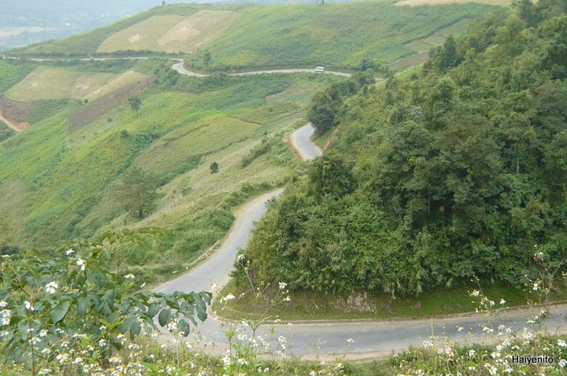
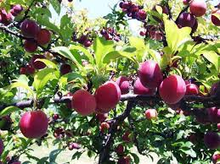
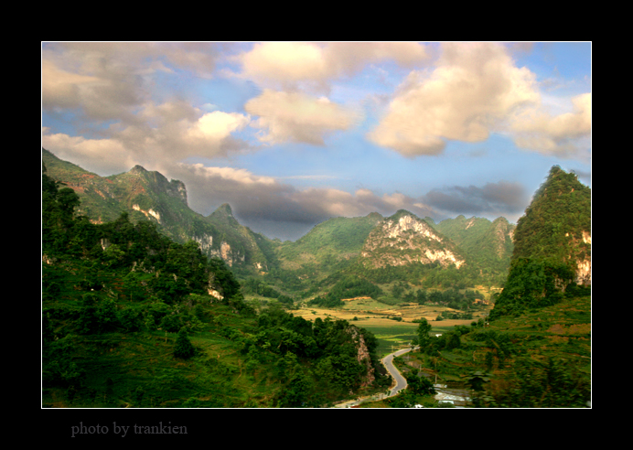
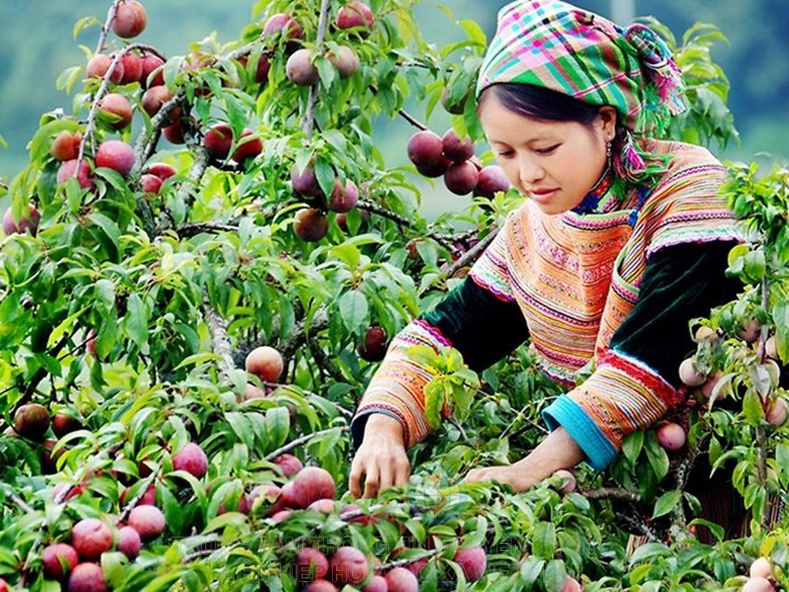

Slide 28
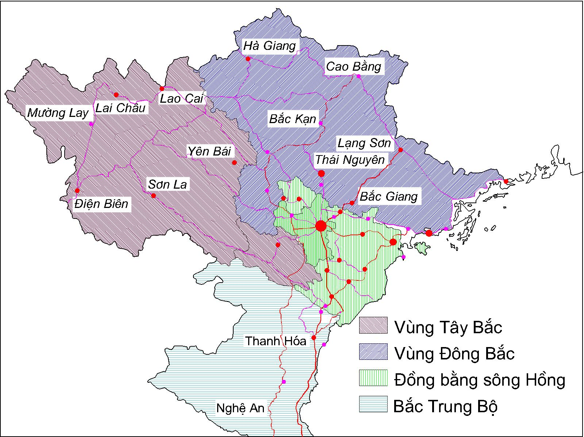
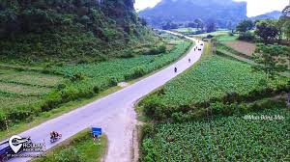
Cao Bằng
Cao Bằng là một tỉnh miền núi nằm ở phía Đông Bắc nước ta, hai mặt Bắc và Đông giáp với Trung Quốc. Cao Bằng còn giáp với các tỉnh nước ta đó là Hà Giang, Bắc Kạn và Lạng Sơn. Nơi đây có địa thế rất đặc biệt.

Slide 29
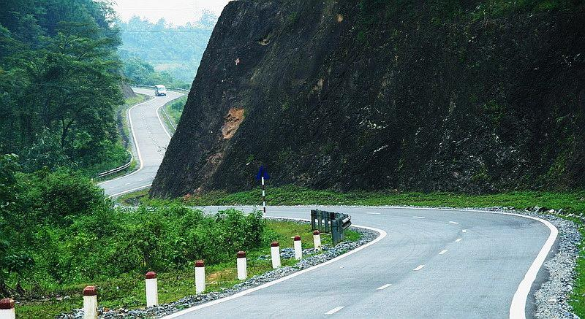
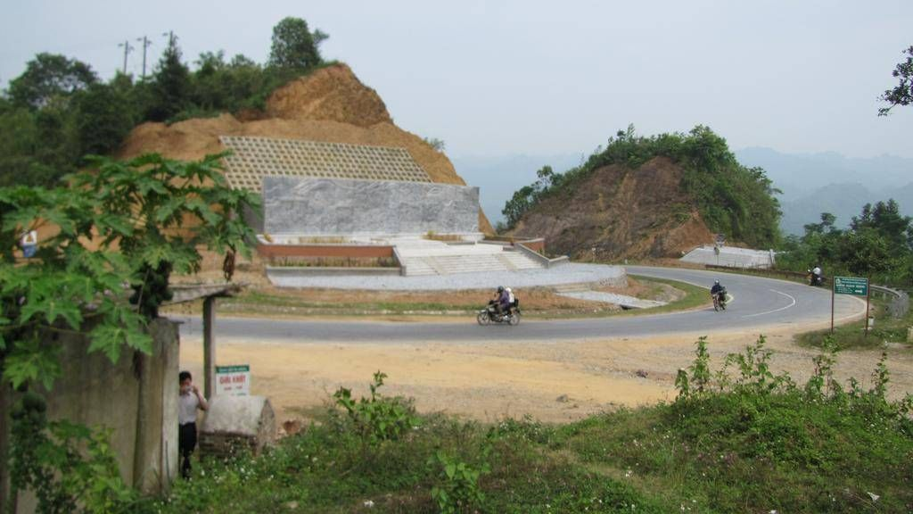

Slide 30
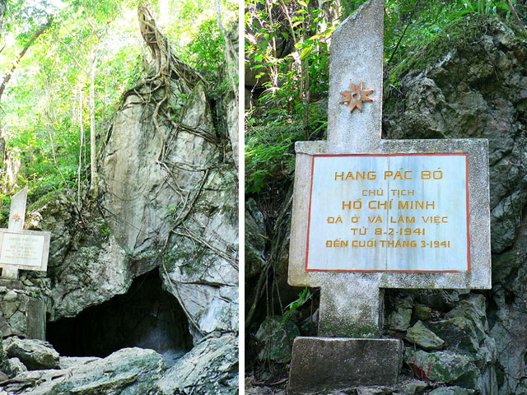

Slide 31
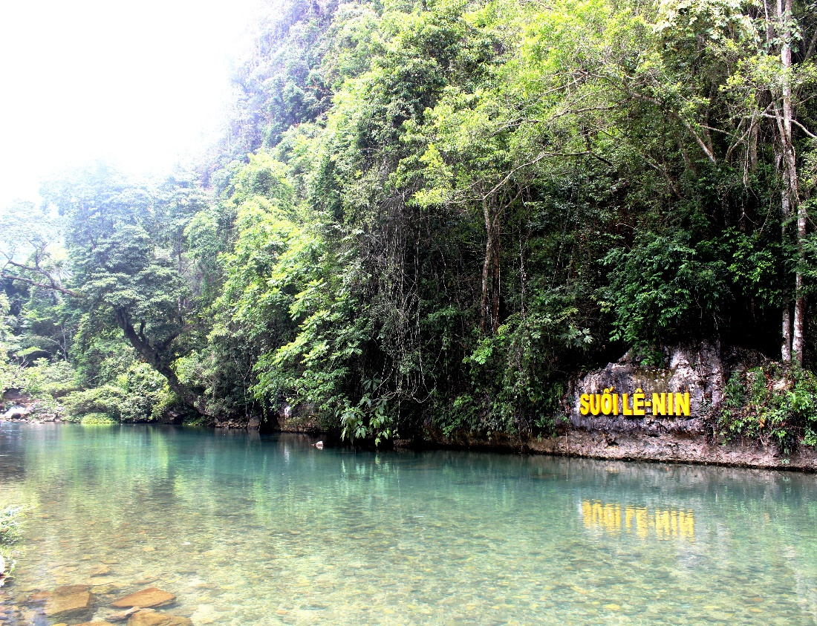

Slide 32

4. Cùng luyện đọc
Bài này có mấy khổ thơ?
Bài này có 6 khổ thơ

Slide 33
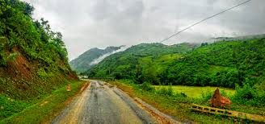
4. Cùng luyện đọc
Ba em đọc tiếp nối 6 khổ thơ. Chú ý phát âm đúng các cụm từ: rồi dần bằng bằng xuống, lặng thầm trong suốt, suối khuất rì rào, …

Slide 34
5. Suy nghĩ, thực hiện các nhiệm vụ sau:
1) Những từ ngữ và chi tiết nào ở khổ thơ 1 nói lên địa thế xa xôi, hiểm trở của Cao Bằng?
- Muốn đến Cao Bằng ta phải vượt qua Đèo Gió, Đèo Giàng, đèo Cao Bắc.
- Những từ ngữ là: Sau khi qua … Ta lại vượt … Lại vượt …

Slide 35
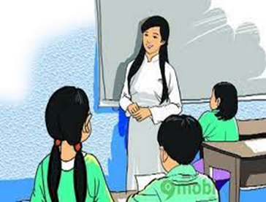
2) Tác giả sử dụng những từ ngữ và hình ảnh nào ở khổ thơ thứ 2 và 3 để nói lên:
Lòng mến khách của người Cao Bằng?
Sự đôn hậu của người Cao Bằng?

Slide 36
Để nói lên lòng mến khách và sự đôn hậu của người Cao Bằng, tác giả đã sử dụng những từ ngữ, hình ảnh: Đầu tiên là mận ngọt/Đón môi ta dịu dàng/ Rồi đến chị rất thương/Rồi đến em rất thảo/ Ông lành như hạt gạo/ Bà hiền như suối trong.
Từ đó, ta cảm nhận được về con người Cao Bằng:
- Khách đến Cao Bằng sẽ được thưởng thức mận – thứ quà đặc trưng của Cao Bằng, cảm nhận sự mến khách và ngọt ngào thông qua từng trái mận.
- Con người nơi đây vô cùng đôn hậu, tình nghĩa, hiền lành: Người trẻ thì “rất thương, rất thảo”, người già thì “hiền lành như con suối trong, hạt gạo trắng.”.

Slide 37
3) Tìm những hình ảnh thiên nhiên được so sánh với lòng yêu nước của người dân Cao Bằng? (khổ thơ 4 và 5).

Slide 38
Những hình ảnh thiên nhiên được so sánh với lòng yêu nước của người dân Cao Bằng (khổ thơ 4 và 5) là: Tình yêu Tổ quốc của người Cao Bằng được ví với những hình ảnh thiên nhiên cho thấy một sự trường tồn bất diệt mà mãnh liệt đồng thời cũng có thể thấy được.
- Tình yêu Tổ quốc của người Cao Bằng sâu sắc là lớn lao như núi non, chẳng thể đo được.
- Tình yêu Tổ quốc của người Cao Bằng cũng trong trẻo và sâu sắc như những con suối.

Slide 39
4) Qua khổ thơ cuối bài, tác giả muốn nói điều gì? Chọn ý đúng để trả lời:
a. Cao Bằng có vị trí rất quan trọng, người Cao Bằng đã vì cả nước mà giữ vững biên cương.
b. Khó đo được chiều cao của núi non Cao Bằng, không đo hết được tình yêu đất nước của người Cao Bằng.
c. Tình yêu nước của người Cao Bằng thầm lặng mà trong trẻo như suối sâu.

Slide 40

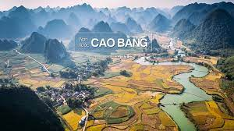
Nội dung bài nói lên điều gì?
Ca ngợi mảnh đất biên cương và con người Cao Bằng.

Slide 41
Qua bài đọc này, em học tập điều gì từ người dân Cao Bằng?

Slide 42
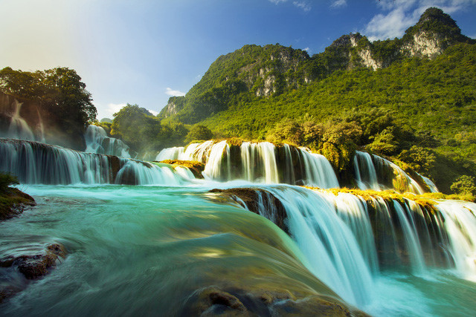
Qua bài đọc này, chúng ta cần học tập từ người dân Cao Bằng lòng yêu nước, đức tính đôn hậu, mến khách, …

Slide 43
6. Học thuộc lòng 4 khổ thơ đầu.
Học thuộc bốn khổ thơ trong nhóm.
Thi đọc thuộc thơ trước lớp.
Các em tự học thuộc lòng 4 khổ thơ đầu ở nhà.

Slide 44
Thứ Tư, ngày 7 tháng 2 năm 2024
Tiếng Việt
Bài 22B. MỘT DẢI BIÊN CƯƠNG
(Tiết 2)
Hướng dẫn học trang 44

Slide 45

MỤC TIÊU
- Ôn tập về văn kể chuyện.

Slide 46
HOẠT ĐỘNG
THỰC HÀNH

Slide 47
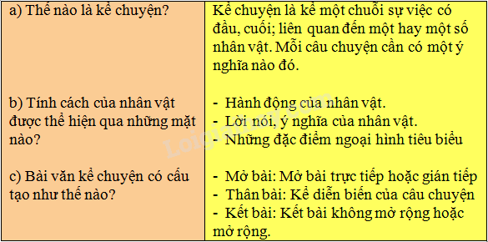
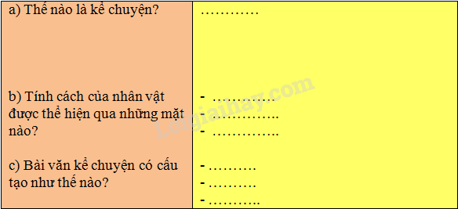
1. Dựa vào kiến thức đã học ở lớp 4, trả lời câu hỏi sau (viết vào phiếu học tập).

Slide 48
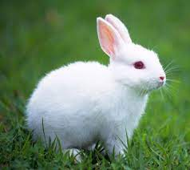
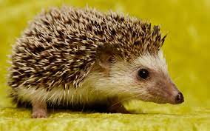
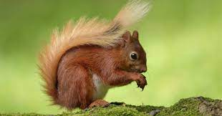
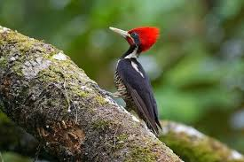
AI GIỎI NHẤT?

Slide 49
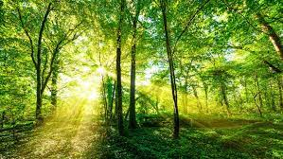
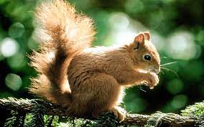
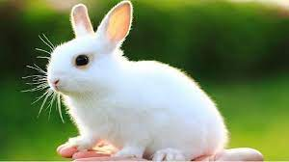
2. a) Đọc câu chuyện sau:
Ai giỏi nhất ?
Trong rừng, Thỏ, Nhím và Sóc đều nổi tiếng là thông minh, nhanh trí. Nhưng ai giỏi nhất thì chưa có dịp thi tài. Vì thế, không ai chịu ai. Mấy cậu liền tổ chức một cuộc thi và mời cô Gõ Kiến làm trọng tài, ra đề thi rồi chấm luôn.
Gõ Kiến phát cho mỗi bên hai chục hạt đậu ván và ra điều kiện: Ai ăn lâu hết nhất thì thắng cuộc.
Thỏ ăn dè mỗi ngày nửa hạt, ăn được 40 ngày. Nhím cứ ba ngày mới ăn một hạt, được 60 ngày. Sóc ăn mỗi ngày 6 hạt. Ba ngày sau, túi của Sóc rỗng không.
Sang ngày thứ 61, Gõ Kiến cho biết:
- Nhím ăn được lâu nhất là giỏi nhất!
Sóc không chịu. Cậu ta kêu:
- Tôi vẫn còn!
Gõ Kiến hỏi:
- Còn mà túi lại rỗng không thế này?
Sóc thủng thẳng mời Gõ Kiến cùng Thỏ, Nhím đến một góc rừng và trỏ vào hai cây đậu ván lúc này đã leo vấn vít trên giàn:
- Đây! Tôi ăn ba ngày hết 18 hạt. Còn hai hạt nữa của tôi đấy!
Tất cả đều chịu Sóc là giỏi. Giỏi nhất.
Cái gì cũng thế, chỉ ăn thì mấy cũng hết.
Nhưng biết gieo trồng thì mãi mãi vẫn còn cái ăn.
(Theo PHONG THU)

Slide 50

b) Chọn ý đúng nhất để trả lời câu hỏi:
b1. Câu chuyện trên có mấy nhân vật?
□ Hai
□ Ba
□ Bốn
b2. Tính cách của các nhân vật được thể hiện qua những mặt nào?
□ Lời nói
□ Hành động
□ Cả lời nói và hành động
b3. Ý nghĩa của câu chuyện trên là gì?
□ Khen ngợi Sóc thông minh và có tài trồng cây, gieo hạt.
□ Khuyên người ta biết lo xa và chăm chỉ làm việc.
□ Khuyên người ta tiết kiệm.

Slide 51
Thứ Tư, ngày 7 tháng 2 năm 2024
Tiếng Việt
Bài 22B. MỘT DẢI BIÊN CƯƠNG
(Tiết 3)
Hướng dẫn học trang 44

Slide 52
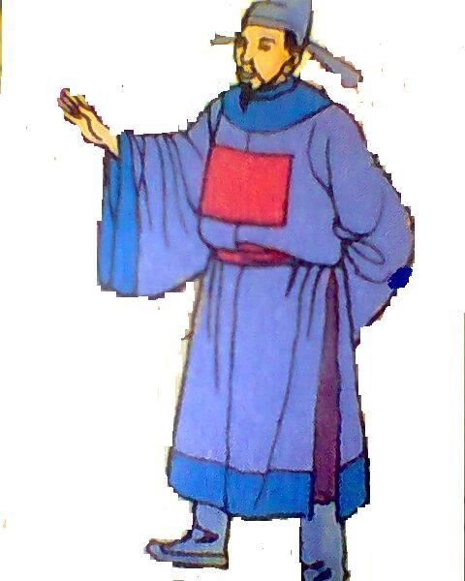
MỤC TIÊU
Nghe – kể lại một câu chuyện Ông Nguyễn Khoa Đăng; hiểu ý nghĩa câu chuyện.

Slide 53
HOẠT ĐỘNG
THỰC HÀNH

Slide 54
3. Đọc lời giới thiệu sau và nghe thầy cô kể câu chuyện Ông Nguyễn Khoa Đăng.
Ông Nguyễn Khoa Đăng (1691 – 1725) là một vị quan thời xưa của nước ta, văn võ toàn tài, rất có tài xét xử các vụ án, đem lại sự công bằng cho người lương thiện. Ông có công trừng trị bọn cướp, tiêu diệt chúng đến tận sào huyệt.

Slide 55
Ông Nguyễn Khoa Đăng
Nguyễn Khoa Đăng là một vị quan án có tài xét xử, được dân mến phục.
Một lần, có anh hàng dầu gánh hàng ra chợ bán. Lợi dụng lúc anh bận đong dầu, có kẻ thò tay vào bị lấy trộm tiền. Khi biết mất tiền, anh hàng dầu nhớ hồi nãy có một người mù quanh quẩn bên gánh hàng, đuổi mấy cũng không đi. Anh đoán hắn là kẻ cắp, bèn gửi gánh hàng cho người quen rồi đi tìm người mù. Người này ra sức chối, nói rằng mình mù biết tiền để đâu mà lấy. Hai bên xô xát, lính bắt họ giải lên quan án Nguyễn Khoa Đăng.
Thấy người mù khăng khăng chối không ăn cắp tiền, quan hỏi:
- Anh có mang tiền theo không?
Người mù đáp:
- Có, nhưng đấy là tiền của tôi.
- Cứ đưa đây. Của ai rồi sẽ rõ.

Slide 56
Khi người mù móc tiền ra, quan sai người múc ra một chậu nước, bỏ số tiền vào chậu. Một lát thấy trên mặt nước có váng dầu nổi lên. Người mù hết đường chối cãi, đành nhận tội.
Vụ án tưởng đã xong, không ngờ quan lại phán:
- Tên ăn cắp này là kẻ giả mù vì nếu mù thật thì làm sao hắn biết người bán dầu để tiền ở đâu mà lấy.
Ông sai lính nọc tên mù ra đánh, kì đến khi hắn mở mắt mới thôi. Lúc đầu, người mù còn chối, chỉ sau 3 roi hắn đành mở cả hai mắt.
Trong thời kì ông Nguyễn Khoa Đăng làm quan án, ở Quảng Trị có truông nhà Hồ là nơi bọn gian phi dùng làm sào huyệt đón đường cướp của.

Slide 57
Để bắt bọn cướp, quan sai chế một loại hòm gỗ kín có lỗ thông hơi, vừa một người ngồi, có khóa bên trong để người ở trong có thể mở tung ra dễ dàng. Ông kén một số võ sĩ, đem theo vũ khí, ngồi vào hòm. Rồi sai quân sĩ ăn mặc như dân thường, khiêng những hòm ấy qua truông, ra vẻ như khiêng những hòm của cải nặng. Lại cho người đánh tiếng có một vị quan to ở ngoài Bắc sắp sửa về quê sẽ đi qua truông cùng những hòm của cải quý. Bọn cướp đánh hơi, nghĩ đây là cơ hội làm ăn hiếm có, rình lúc đoàn người đi qua cửa truông thì cướp, rồi hí hửng khiêng những hòm nặng ấy về tận sào huyệt.

Slide 58
Về đến nơi, vừa đặt hòm xuống thì những cái hòm bật mở toang, các võ sĩ ngồi trong tay lăm lăm vũ khí bất ngờ xông ra đánh giết bọn cướp. Đang lúc hoảng hốt chưa kịp đối phó thì phục binh của triều đình từ ngoài ùn ùn kéo vào đông như kiến cỏ, bọn cướp đành chắp tay xin tha mạng.
Bọn cướp ấy, Nguyễn Khoa Đăng đưa đi khai khẩn đất hoang ở biên giới, lập thành những đồn điền rộng lớn. Sau đó, ông cho đưa dân đến lập làng xóm ở dọc hai bên truông khiến một vùng núi rừng xưa vắng vẻ trở thành những xóm làng dân cư đông đúc, bình yên.
(Theo Nguyễn Đổng Chi)

Slide 59
4. Đọc lời giải nghĩa những từ ngữ khó trong truyện:
- Truông: vùng đất hoang, rộng, có nhiều cây cỏ.
- Sào huyệt: ổ của bọn trộm cướp, tội phạm.
- Phục binh: quân lính nấp ở những chỗ kín đáo, chờ lệnh là xông ra tấn công.

Slide 60
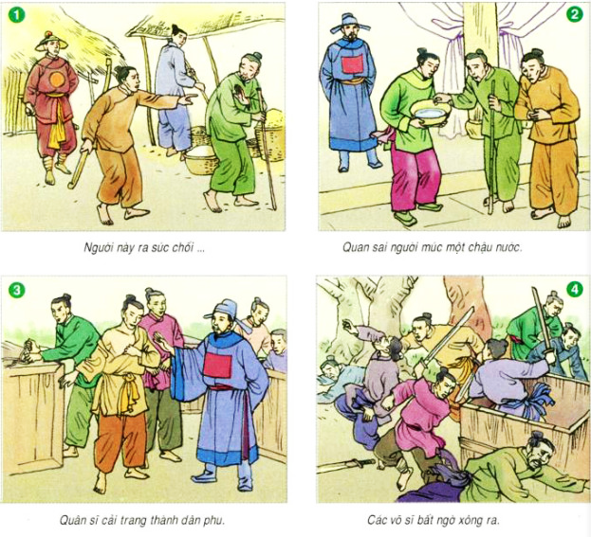
5. Dựa theo lời kể của thầy cô và các tranh vẽ dưới đây, tiếp nối nhau kể lại từng đoạn câu chuyện Ông Nguyễn Khoa Đăng.

Slide 61
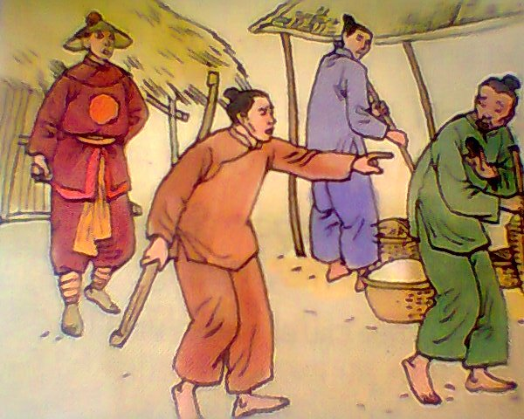
1
Anh hàng dầu mất tiền, tìm người mù đòi tiền nhưng người này ra sức chối.

Slide 62

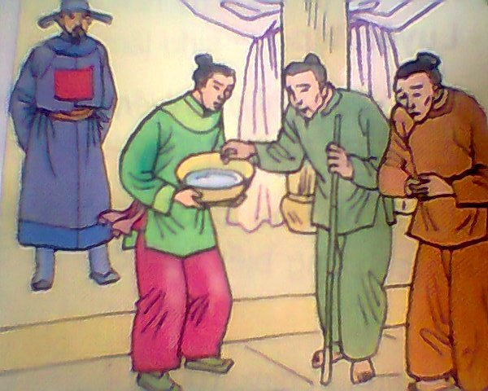
2
Quan sai người múc một chậu nước, bỏ số tiền vào chậu; vạch trần bộ mặt tên ăn cắp giả là người mù, giả ăn xin.

Slide 63
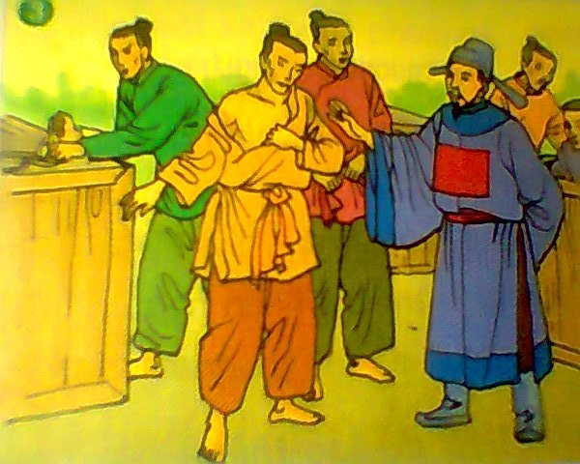
3
Quan sai một số võ sĩ đem theo vũ khí ngồi vào trong hòm gỗ, rồi sai quân sĩ cải trang thành dân phu khiêng các hòm đó.

Slide 64
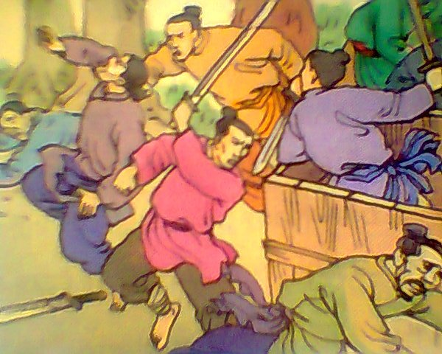
4
  Các võ sĩ xông ra đánh giết bọn cướp.

Slide 65
TRAO ĐỔI TRƯỚC LỚP: Kể lại câu chuyện.
Giọng hồi hộp hào hứng, thể hiện được niềm khâm phục về tài trí của ông quan án.
Giọng của từng nhân vật.
1
2
Người này ra sức chối….
Quan sai người múc một chậu nước….
3
4
Quân sĩ cải trang thành dân phu….
Các võ sĩ bất ngờ xông ra….

Slide 66
Anh hàng dầu mất tiền, tìm người mù đòi tiền nhưng người này ra sức chối.
Quan sai người múc một chậu nước, bỏ số tiền vào chậu; vạch trần bộ mặt tên ăn cắp giả là người mù, giả ăn xin.
Quan sai một số võ sĩ đem theo vũ khí ngồi vào trong hòm gỗ, rồi sai quân sĩ cải trang thành ân phu khiêng các hòm đó.
Các võ sĩ bất ngờ xông ra đánh giết bọn cướp.

Slide 67
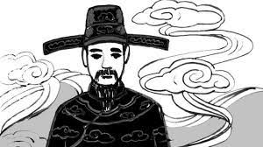
6. Nói về sự thông minh, tài trí của ông Nguyễn Khoa Đăng.
Biện pháp ông dùng để tìm kẻ ăn cắp tài tình ở chỗ nào?
Biện pháp dùng để tìm kẻ ăn cắp:
+ Ông cho bỏ tiền vào nước để xem có váng dầu nổi lên không.
+ Ông còn phân tích: chỉ có kẻ sáng mắt mới biết người bán dầu để tiền ở đâu mà lấy, nên đã lột được mặt nạ tên ăn cắp giả ăn mày, giả mù.

Slide 68
Biện pháp ông Nguyễn Khoa Đăng dùng để trị bọn cướp tài tình ở chỗ nào?
Biện pháp trừng trị bọn cướp đường:
+ Mưu kế đánh vào lòng tham của bọn ăn cướp, làm chúng bất ngờ, không nghĩ được là chính chúng khiêng các võ sĩ về tận sào huyệt để tiêu diệt chúng.
+ Được tổ chức rất chu đáo, phối hợp trong ngoài; các võ sĩ xông ra đánh giết bọn cướp từ bên trong, phục binh triều đình từ bên ngoài ùn ùn kéo vào, khiến bọn cướp khiếp hãi đành chắp tay hàng phục.

Slide 69
Ý nghĩa
câu chuyện này là gì?
Ca ngợi ông Nguyễn Khoa Đăng thông minh, tài trí, giỏi xét xử các vụ án, có công trừng trị bọn cướp, bảo vệ cuộc sống yên bình cho nhân dân.

Slide 70
HOẠT ĐỘNG
ỨNG DỤNG

Slide 71
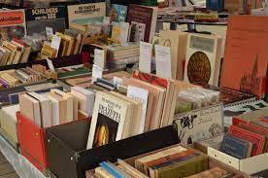
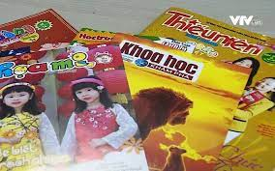
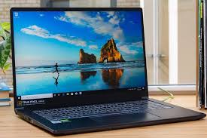
C. HOẠT ĐỘNG ỨNG DỤNG
Sưu tầm một câu chuyện cảm động về tình bạn hoặc một câu chuyện em yêu thích.

Slide 72

CÁC EM CÓ Ý THỨC TỰ GIÁC HỌC TẬP RẤT TỐT!

Slide 73





TIẾT HỌC KẾT THÚC TẠI ĐÂY !

Slide 74
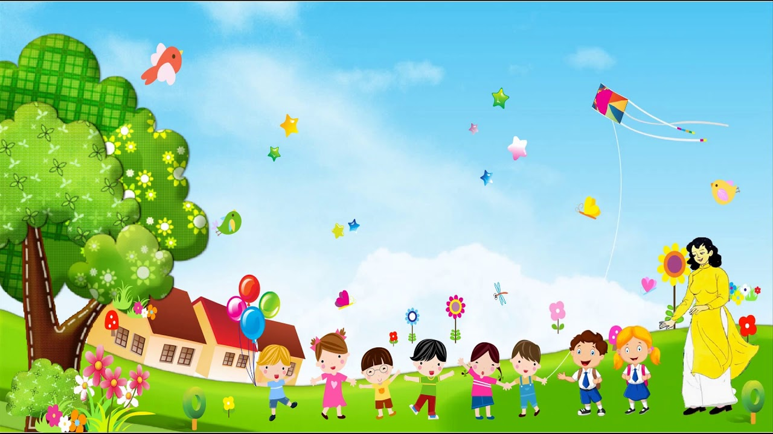


CHÚC CÁC EM:
CHĂM NGOAN, HỌC TỐT!
CHÀO TẠM BIỆT
CÁC EM!

Slide 75



HẸN CÁC EM Ở TIẾT HỌC SAU

